Slide 1


YouTaQA : Système de Questions-Réponses intelligent basé sur le Deep Learning et la Recherche d’Information
Projet de fin d'études
Pour l’obtention du diplôme de Master en Ingénierie des Systèmes Informatiques Intelligents
Encadré par:
- Dr. BOUADJENEK Mohamed Reda
- Dr. ZIANI Amel
Elaboré par:
- AGABI Rayane Younes
- TIDAFI Asma
2019 - 2020
Notes:
Asma:
Monsieur le président du jury, Messieurs les membres du jury, honorable assistance Bonjour. En vue de l'obtention du diplôme de Master en informatique option systèmes informatiques intelligents nous avons l'honneur de vous présenter notre projet de fin d'études intitulé « Système de Questions-Réponses Intelligent basé sur le Deep Learning et la Recherche d’information » qui a été encadré par Dr Ziani et proposé par Dr Bouadjenek Au niveau de l’université de Deakin en Australie.
On tien avant de commencer à vous remercier pour votre lecture, votre présence et les remarques qui viendront par la suite enrichir ce travail.

Slide 2
Plan de travail
1
Introduction
2
Problématique
3
Les systèmes de Questions-Réponses
4
Etat de l'art
5
Architecture du système YouTAQA
6
Généralités
7
Conception du système YouTAQA
8
Discussion des résultats
9
Conclusion et perspectives
Notes:
Asma:
Nous débutons notre exposé par une introduction où nous allons situer le contexte de notre étude ainsi que la problematique, puis nous présenterons que ce qu’un système de questions-réponses. Ensuite, nous allons établir un petit état de l’art de ce domaine et ainsi présenter les notions de bases de ce domaine et ses généralités. Juste après, nous proposerons la solution apportée au sein de notre travail et la conception de cette solution.
Ensuite on présentera les différents résultats obtenus et enfin nous terminerons par une conclusion et les perspectives envisagés.

Slide 3
Introduction
1
Notes:
Asma:

Slide 4

Introduction
Construire des systèmes capables de comprendre les êtres humains.
Durant les années 60, les systèmes Questions-Réponses sont apparus.
Notes:
Asma:
L’un des principaux déﬁs de l’informatique est de construire des systèmes plus intelligents et capables de comprendre les êtres humains sans qu’on leur dise explicitement ce qu’ils doivent faire. Depuis les années 60, une percée majeure dans ce domaine se présente sous la forme de systèmes Questions-Réponses.

Slide 5
Problématique
2
Notes:
Asma:
Passant maintenant à la problematique.

Slide 6

Problématique
La tache de répondre aux questions en langage naturel n’est pas simple.
Les réponses aux questions sont obtenues par raisonnement.
Notes:
Asma:
De nos jours, suite à l’utilisation croissante des appareils mobiles, tels que les smartphones, pour accéder à l’information et recevoir des réponses directes à des questions pour laquelle les requetes traditionnelles consistant à spécifier des mots-clés ne sont pas très conviviales; la tache de répondree aux questions de manière précise est devenue l’une des fonctions les plus désirables pour les consommateurs d’information.

Slide 7
Les systèmes de Questions-Réponses
3
Notes:
Asma:

Slide 8

Les systèmes de Questions-Réponses
L’art de répondre aux questions avec précision.
Une approche axée sur la comprehension des questions pour l'accès à l'information.
Notes:
Asma:
Un QAS est, comme son nom l’indique, un système qui peut répondre à des questions au lieu d’encombrer l’utilisateur avec des documents ou même des passages correspondants, comme le fait la plupart des systèmes de recherche d’information basiques.

Slide 9
État de l'art
4
Notes:
Asma:
Entamons maintenant avec l’état de l’art du domaine des systèmes Questions-réponses.

Slide 10
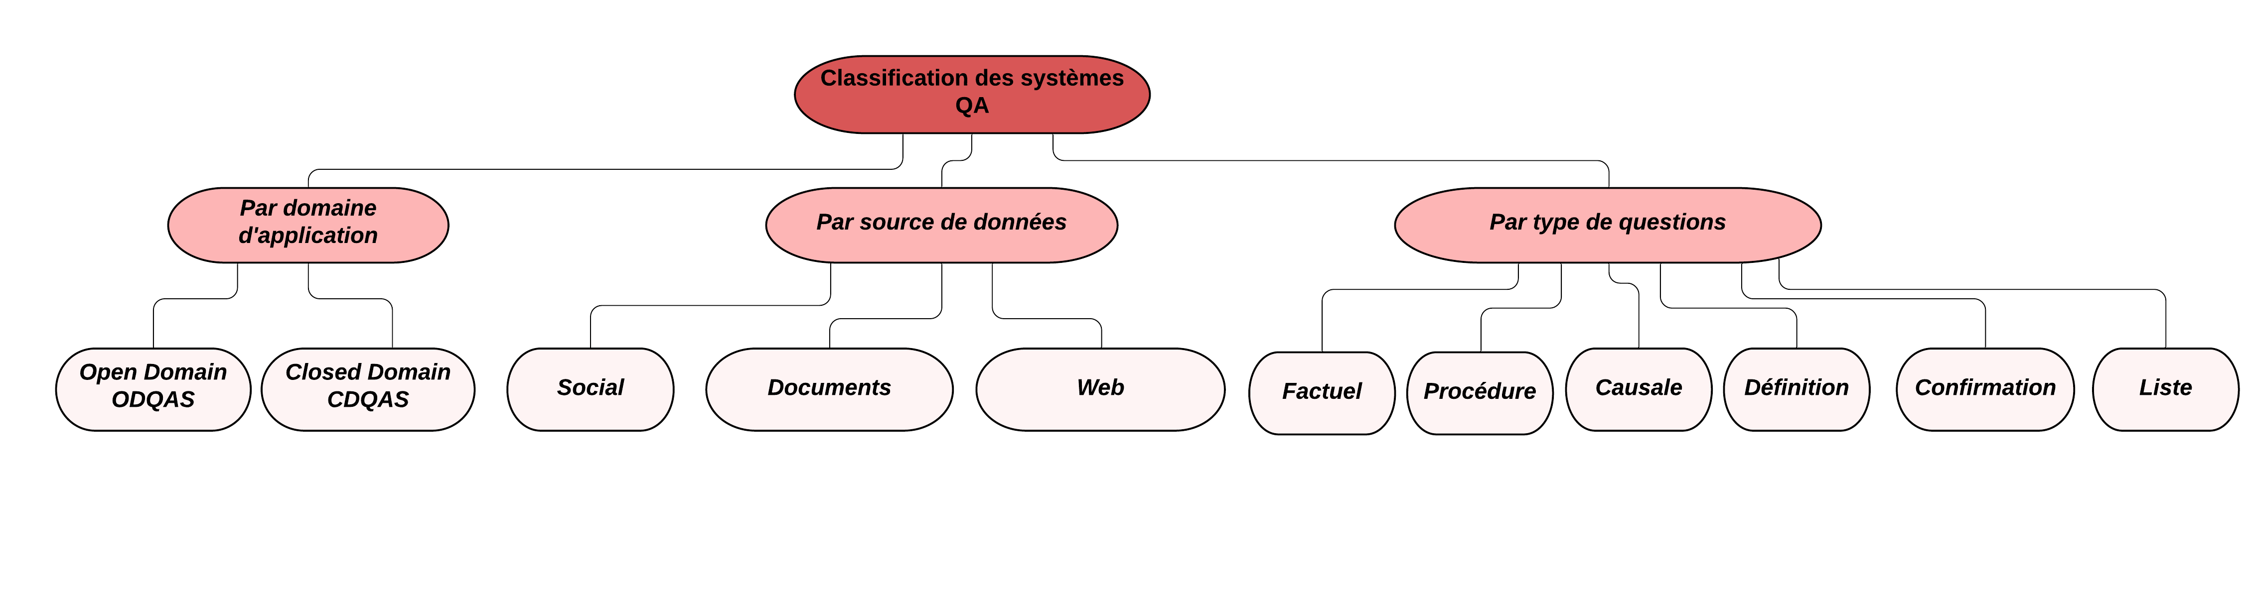
Taxonomie des systèmes de Questions-Réponses
Notes:
Asma:
Dans le domaine des QAS, nous faisons souvent référence à leur classification selon leur domaine d’application, c-à-dire le domaine dans lequel ils opèrent et répondent aux questions. il existe principalement deux classes qui sont : Closed-domain QAS et Open-domain QAS.
Open-domain QAS : Les QAS du domaine ouvert ne sont pas limités à un domaine spécifique et fournissent une réponse courte à une question, traitée en langage naturel. En outre, les questions peuvent être sur quasiment n’importe quel sujet. En général, la qualité des réponses fournies par ces systèmes n’est pas aussi précise que les systèmes questions-réponses du domaine fermé.
Closed domain QAS : Les systèmes QAS du domaine fermé permettent de répondre aux questions relatives à un domaine particulier en se basant sur les connaissances spécifiques aux domaines souvent formalisés dans des ontologies.

Slide 11
Les jeux de données disponibles
Nom du Dataset | Taille du dataset
SQUAD | 100 000 Questions avec réponses 50 000 Questions sans réponses
CNN/DailyMail | 879 000 Questions
WikiQA | 3 047 Questions
TREC-QA | 1 479 Questions
MCTest | 2 640 Questions
Notes:
Asma:
Nombreux sont les jeux de données destinés au développement des systèmes QA.
Parmi eux, nous citons CNN, WikiQA, Trex-QA, MCTest. Aussi, nous avons le dataset SQuAD qui contient plus de 150 000 paires de questions-réponses tout en offrant des questions sans réponses afin de simuler les cas des questions qui n’ont pas de réponses.
Dans ce qui suit, nous allons concevoir et réaliser notre système YouTaQA utilisant le jeu de données SQuAD.

Slide 12
Le jeu de données SQUAD
Exemple :
«question»: "When did Beyonce start becoming popular?"
«id»: "56be85543aeaaa14008c9063"
«answer»: "in the late 1990s"
«answer_start»: 269
«is_impossible»: false
«context»: "Beyonce Giselle Knowles-Carter is an American singer, songwriter, record producer and actress. Born and raised in Houston, Texas, she performed in various singing and dancing competitions as a child, and rose to fame in the late 1990s”
Notes:
Asma:
SQUAD a é́té propose par l’université de Stanford.
Il contient un nombre impressionnant de questions (100.000 questions posées par des gens sur plus de 500 articles de différents domaines sur Wikipedia).
Ce Dataset est disponible en version xml et qui à une structure comme affiché ici, chaque paire de SQuAD contient la question, l’id de la question, la réponse à la question si ca se trouve, le context ou la réponse se trouve, ainsi que l’index de debut de la réponse et enfin une variable booleenne qui permet de pre ́ciser si le passage contient une re ́ponse a` la question ou non.

Slide 13
Architecture du système YouTAQA
5
Notes:
Younes:
Passant maintenant à l’architecture de notre système nommé YouTaQA

Slide 14
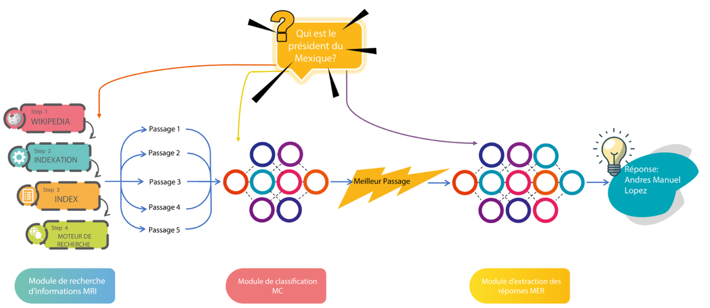
Architecture générale
Notes:
Younes:
Notre système est basé sur le Deep Learning et de la recherche d’information. Son but principal est de permettre aux utilisateurs d’avoir des réponses exactes à leurs questions uniquement en se basant sur un moteur de recherche qui dispenserait l’utilisateur de fournir des documents ou autre chose mis à part la question. Afin d’atteindre l’objectif de notre système, nous avons concu une architecture composée de trois modules de base et une interface pour interagir avec l’utilisateur.

Slide 15
Généralités
6
Notes:
Younes:
Dans ce qui suit, nous allons définir les notions de bases des systèmes Q/S afin de bien se positionner pour la suite.

Slide 16
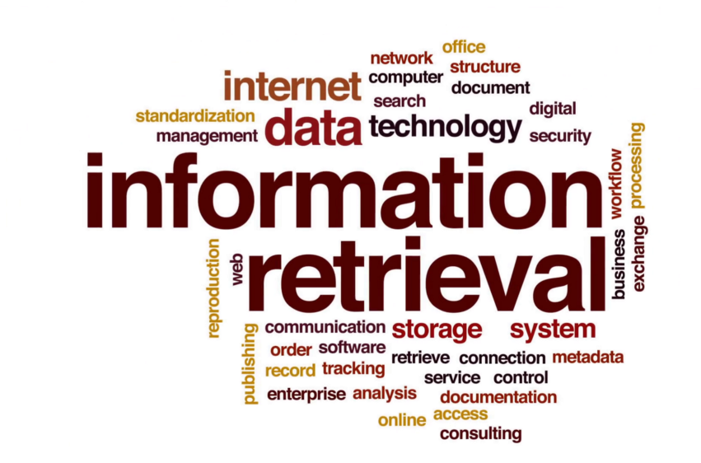
Recherche d'Information
Répondre aux besoins informationnels des utilisateurs.
Un moyen facile pour rechercher une information.
Notes:
Younes:
La recherche d’information est un processus qui consiste à récupérer des informations stockées dans de grands ensembles de données pour répondre aux besoins d’information des utilisateurs.

Slide 17
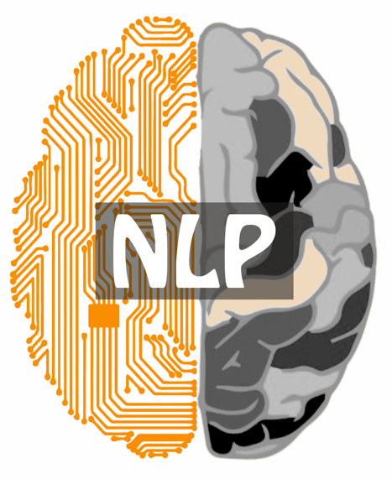
Traitement du Langage Naturel
Compréhension automatique du langage humain.
Application des techniques informatiques sur le langage naturel.
Notes:
Younes:
Le traitement du langage naturel est le processus de compréhension automatique du langage humain. Dans l’intelligence artificielle, le NLP permet aux machines et aux applications de comprendre le sens du langage humain, puis de générer des réponses appropriées pour former un flux de conversation naturel.

Slide 18
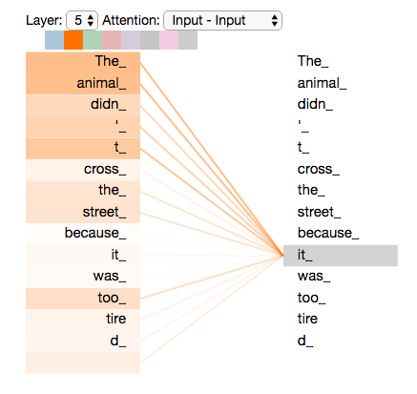
Mécanisme d'attention
Apprendre à la machine la pertinence des éléments d’entrée.
Se focaliser sur l’essentiel d’une phrase.
Notes:
Younes:
Le mécanisme d’attention est une approche de plus en plus populaire qui consiste à apprendre par machine la pertinence des éléments d’entrée. Lorsque ce mécanisme est ajouté aux RNN, le modèle peut apprendre à tenir en compte l’état des premiers mots anglais lorsqu’il produit le début de la phrase francaise et donc des gains de performance importants

Slide 19
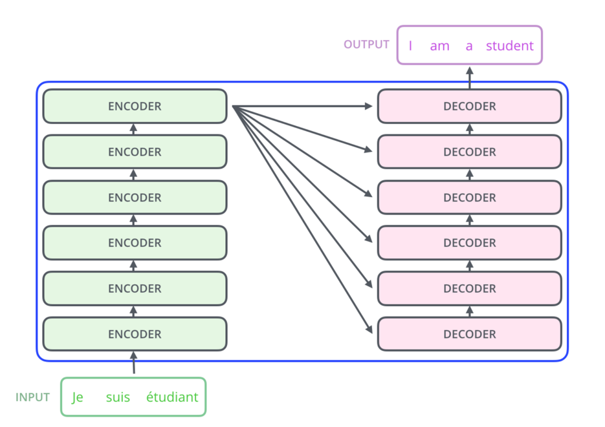
Les transformateurs
Basés sur le mécanisme d’attention.
Traiter les données séquentielles du langage naturel.
Utilisés pour accomplir les tâches NLP.
Notes:
Younes:
Le Transformateur est un modèle de DL utilisé principalement dans le domaine du NLP. Comme les RNN, les transformateurs sont concus pour traiter des données séquentielles, comme le langage naturel, pour des taches telles que la traduction et la classification de textes.

Slide 20
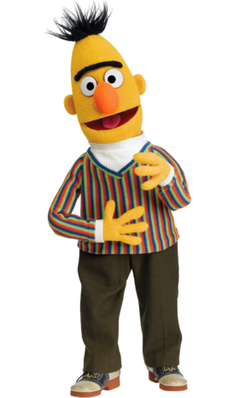

BERT (Bidirectional Encoder Representation from Transformers)
Basés sur les transformateurs.
Utilise la partie encodeur des transformateurs seulement.
État de l’art actuel dans plusieurs tâches NLP.
Notes:
Younes:
BERT est une architecture qui n’utilise que la partie d’encodeur des transformateurs pour réaliser de multiples taches. Ce processus est nommé le Transfer Learning qui est une méthode d’apprentissage automatique dans laquelle un modèle développé pour une tache est réutilisé comme point de départ pour un modèle sur une deuxième tache.

Slide 21
Conception du système YouTAQA
7
Notes:
Younes:
Passant maintenant à l’étape de conception et implementation de notre système

Slide 22
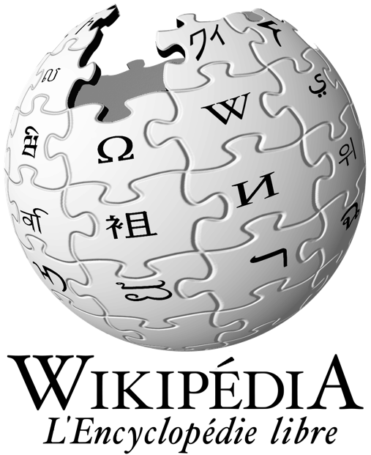
Moteur de recherche (MRI)
+6 000 000
Articles
Notes:
Younes:
Notre Moteur de Recherche d’Information sert à fournir les 5 passages les plus pertinents à une question donnée. Ce moteur de recherche opère sur la base de documents fournie par Wikipédia et qui contient plus de 6 millions d’articles.

Slide 23
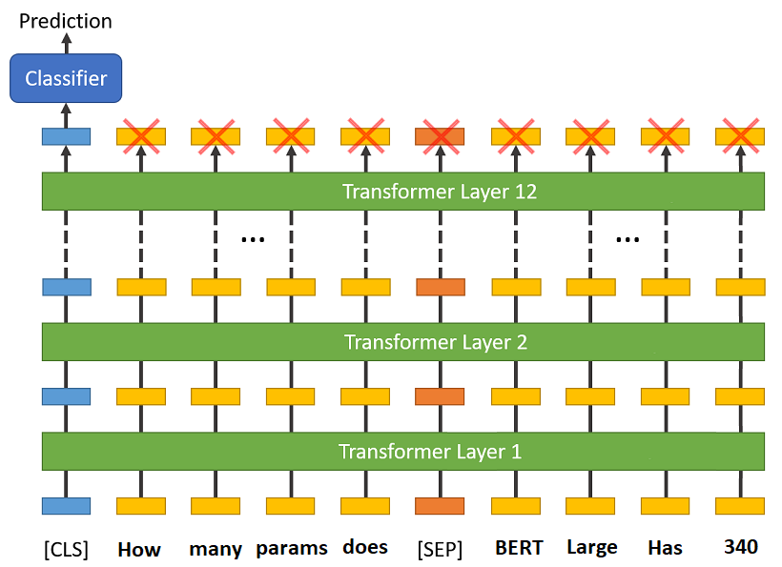
Module de classification (MC)
Notes:
Younes:
Le module de classification MC est basé sur le Deep Learning et qui permet de choisir et identifier parmi les 5 résultats du moteur de recherche le meilleur passage susceptible de contenir la bonne réponse à la question. Pour implémenter ce modèle, nous avons utilisé la version base de BERT afin de minimiser le temps d’entrainement de ce dernier. Afin de réaliser la tache de classification de texte avec BERT, nous avons intégré à la fois la question et le passage dans la saisie.
Après avoir appliquer la tokenisation sur notre jeu de données, chaque paire commence par le token de classification spécial [CLS] en plus d’un autre token spécial [SEP] qui sépare les deux parties de l’entrée et permet ainsi à BERT de différencier la question et le passage.

Slide 24
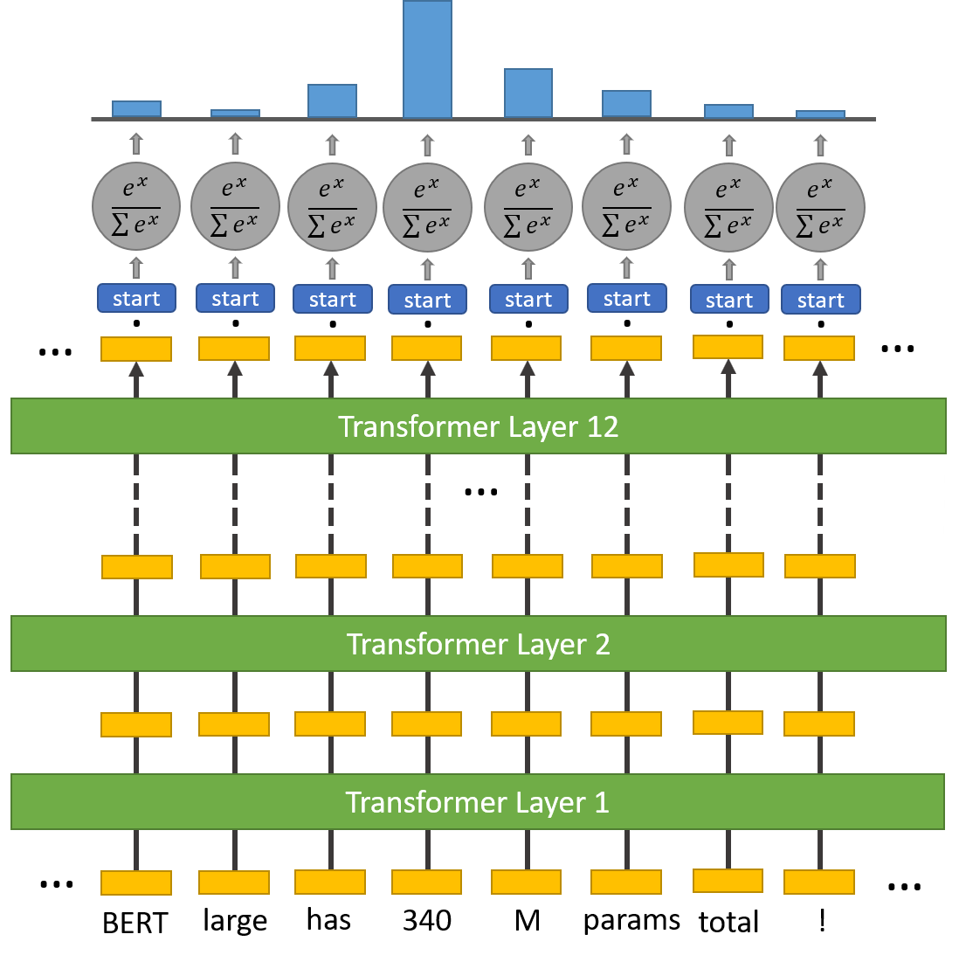
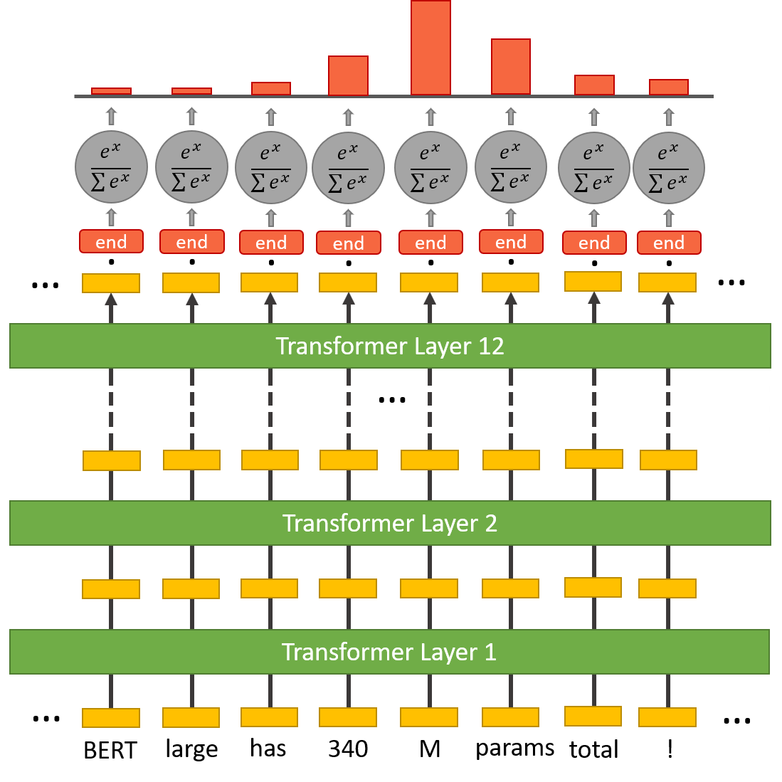
Module d’éxtraction de réponses (MER)
START
END
Notes:
Younes:
Comme pour le module de classification, le module d’extraction des reponses est basé sur le Deep Learning et qui permet d’extraire la réponse exacte à partir du passage choisi par le classifieur dans l’étape précédente. Là encore, la version Base de BERT est utilisée. L’extracteur de début/fin passe l’entrée sur les 12 couches de BERT Base et produit un vecteur de sortie où chaque case représente la sortie d’un mot du texte. Ce vecteur est ensuite multiplié par une matrice de début/fin.
Chaque case du vecteur représente la probabilité que le mot en question représente le début/la fin de la réponse. Enfin, BERT englobe les deux modèles afin de délimiter le début et la fin de la réponse et l’extraire ensuite.

Slide 25
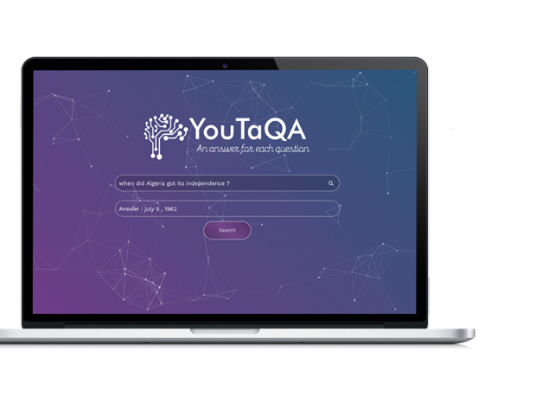

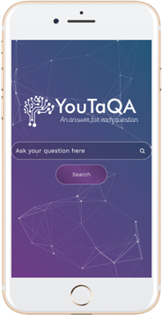
Déploiement du Système YouTAQA
Notes:
Younes:
Afin d’interagir avec les utilisateurs de notre système, nous avons mis en œuvre une application web SPA responsive complète qui fournit une expérience utilisateur facile en appliquant les dernières normes UI 8 et l’utilisation du Material Design 9 fourni par Google.

Slide 26
Discussion des résultats
8
Notes:
Asma:
Nous allons étaler dans cette partie les différents résultats obtenus.

Slide 27
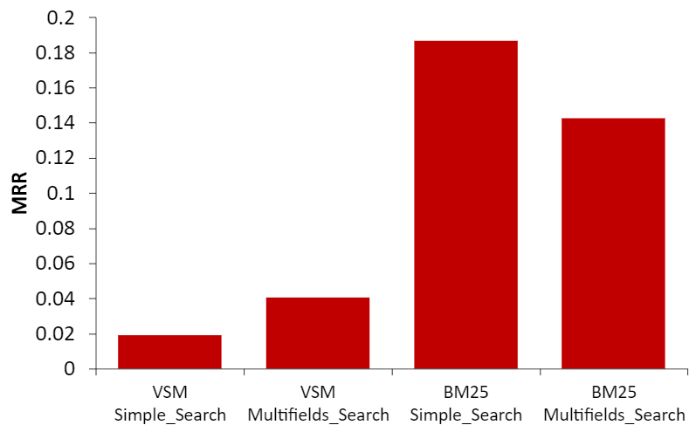
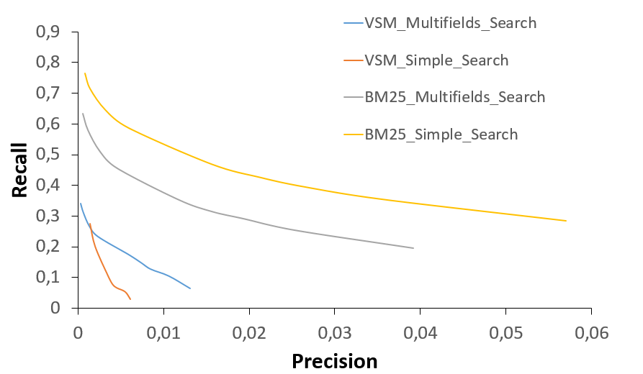
Résultats du Moteur de Recherche
Histogramme du MRR des différentes
méthodes de recherches
Graphe represente la ratio Rappel/Précision des différentes méthodes de recherches
Notes:
Asma:
Afin d’évaluer notre moteur de recherche et ses différentes méthodes de recherche, nous avons utilisé l’évaluateur TRECEval et qui permet de fournir plusieurs métriques d’évaluation. Comme nous pouvons le constater dans l’histogramme affiché, la méthode de recherche basé sur BM-25 affiche des résultats supérieurs aux autres méthodes et qui permet un MRR égale à 0.20. Ceci dit, cette méthode permet d’avoir en général toujours le bon document que nous cherchons parmi les 5 premiers documents envoyés au classifieur.

Slide 28
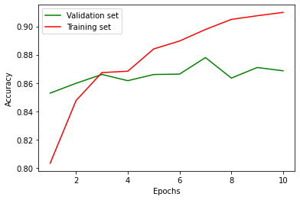
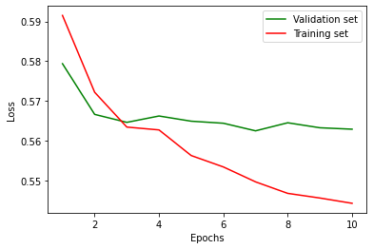
Résultats du Module de Classification
Graphes d’évaluation du Module de Classification MC.
Notes:
Asma:
D’aprés les graphes affichés, nous remarquons que l’Accuracy augmente avec le nombre d’époques, jusqu’à l’Epoch (10), avec un pourcentage de 92% durant l’apprentissage (Training) et 87% sur le Validation dataset. De meme, l’erreur d’apprentissage (Training) et de la Validation varient avec le nombre d’Epochs.

Slide 29
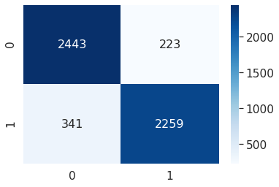

Résultats du Module de Classification
Accuracy = 89%
Précision = 91%
Notes:
Asma:
Afin de tester le module de classification, un test set comportant plus de 11 000 échantillons est utilisé. Le MC proposé a atteint une Accuracy de 87% ainsi qu’une précision de 89%.

Slide 30
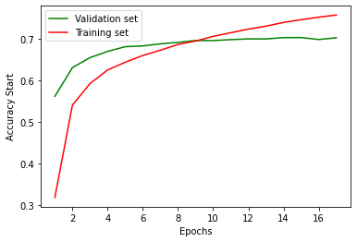
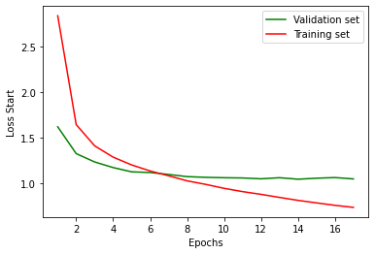
Résultats du Module d'Extraction de Réponses
Graphes d’évaluation du Module d’Extraction de Réponse (Start).
Notes:
Asma:
Durant l’apprentissage et la validation du modèle, nous avons tracé les courbes pour les deux sous modèles de détection du début et de fin de réponse.
Nous observons sur les graphiques figures affichés que la courbe de Training Accuracy pour la détection du début a atteint une valeur de 75% au bout de 14 Epochs, tandis que la Validation Accuracy s’est stabilisée à partir du 9ème Epoch à un pourcentage de 70%

Slide 31
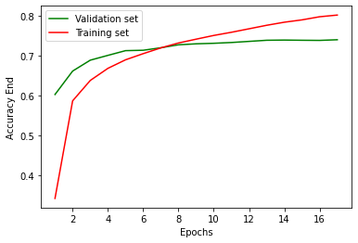
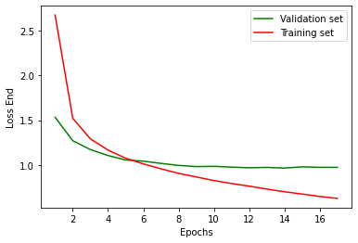
Résultats du Module d'Extraction de Réponses
Graphes d’évaluation du Module d’Extraction de Réponse (End).
Notes:
Asma:
D’apres les courbes de Accuracy et Loss du deuxiéme sous-modèle de detection de fin, nous remarquons que la détection du début sur la Training Accuracy a atteint une valeur de 80% après 14 epochs d’apprentissage. Tandis que la Validation Accuracy a accru jusqu’à 73% au 9ème Epoch. Nous notons également que le Training Loss de ce modèle a diminué jusqu’à la valeur 0.75 au 15ème Epoch et le Validation Loss est 1.12 dès le 8ème Epoch.

Slide 32
Résultats du Module d'Extraction de Réponses
F1-Score = 92%
Exact Match = 87%
Notes:
Asma:
Dans le but de tester l’efficacité de notre modèle, nous avons utilisé l’´evaluateur proposé par SQUAD. Le module affiche un F1-Score égale à 92% sur un test-set qui contient près de 12 000 questions ainsi qu’une valeur exact match égale à 87%.

Slide 33
Conclusion et perspectives
9
Notes:
Younes:
Le travail qui nous a été confié dans le cadre de notre projet de fin d’études, consiste à concevoir et réaliser un système complet de questions-réponses basé sur la recherche d’information.

Slide 34

Conclusion
Concrétiser nos connaissances théoriques.
découvrir le domaine du traitement du langage naturel et la recherche d’information.
Acquérir plusieurs compétences comme Keras et Lucene.
Notes:
Younes:
Ce projet nous a permis :
premièrement de concrétiser nos connaissances théoriques acquises durant notre cursus universitaire.
De plus, il nous a permis de découvrir un nouveau domaine qui est le traitement du langage naturel ainsi que la recherche d’information.
Enfin, Acquérir plusieurs compétences comme Keras et Lucene.

Slide 35
Perspectives
- Améliorer le moteur de recherche avec les méthodes Deep Learning.
- Offrir une version arabe et francaise de YouTaQA.
- Mise à jour automatique de la base des documents Wikipédia.
- Offrir une API du noyau YouTaQA pour les applications tierces.
35
Notes:
Younes:
Les travaux rapportés dans cette thèse ne composent qu’un simple morceau dans un puzzle de travaux supplémentaires qui doivent etre réalisés pour aboutir à un système parfait. Pour cela, les perspectives envisageables afin d’améliorer ce travail sont multiple, nous citons :
Améliorer notre moteur de recherche en employant des méthodes basées sur le Deep Learning.
Implémenter un module de mise à jour automatique qui permet d’actualiser la base des documents Wikipédia régulièrement afin d’envisager de répondre aux questions liées aux nouveaux sujets.
Mettre en œuvre la version arabe et francaise de notre système YouTaQA pour but d’atteindre une plus large communauté.
Implémenter une API afin de faciliter l’utilisation du noyau YouTaQA dans des applications tierces.

Slide 36
“
“
Le savoir est la seule matière qui s’accroisse quand on la partage.
-Socrate-
Notes:
Younes:
Pour finir, le savoir est la seule matière qui s’accroisse quand on la partage, comme le dit Socrate, sur ce, nous avons mis à disposition notre code source sur GitHub en open source pour toute contribution supplémentaire.

Slide 37
Merci pour votre attention
Des questions ?

